Slide 1
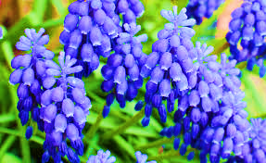
¯^vMZg

Slide 2
cwiwPwZ
†kÖwY: ষষ্ঠ
welq:বিজ্ঞান
cvV: আলোর প্রতিফলন
‡gvU wkÿv_©x: 105
ZvwiLÑ 00/08/202১
‡gv: mvweDj Bmjvg
mnKvix wkÿK
jzrdzi ingvb nvB ¯‹zj GÛ K‡jR|
‡gvevBj bs- 01840559502

Slide 3
wkLb dj
১। আলো কী তা বর্ণনা করতে পারবে;
২। আলো সরল পথে চলে তা পরীক্ষা করে দেখাতে পারবে;
৩। আলোর সঞ্চালন ব্যাখ্যা করতে পারবে।

Slide 4
সূর্য থেকে কি আসছে?
Notes:
প্রশ্ন-উত্তরের মাধ্যমে পাঠ শিরোনাম শিক্ষার্থীদের দ্বারা ঘোষণা করা যেতে পারে।

Slide 5
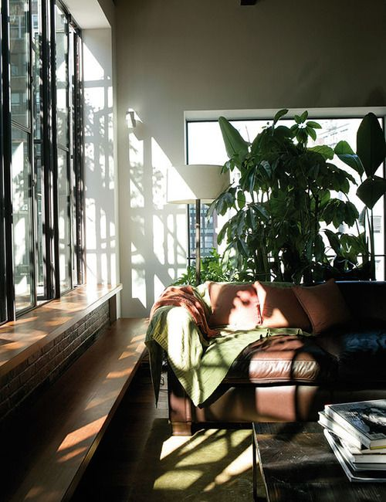
কি কারনে আসবাসপত্রগুলো দেখতে পাচ্ছো অথবা দেখতে পাচ্ছো না?
আসবাসপত্র গুলো কী দেখতে পাচ্ছো?
আসবাসপত্র গুলো কী দেখতে পাচ্ছো?
আলো কীভাবে চলে
Notes:
পাঠের শিরোনাম বোর্ডে লেখে দেয়া যেতে পারে।

Slide 6
টর্চ লাইট থেকে কী বের হয়ে আসছে?
Notes:
কোন সফটওয়্যারের ছবি দেখতে পাচ্ছ? ওয়ার্ড মানে কি? প্রসেসিং শব্দের অর্থ কি? ওয়ার্ড প্রসেসর দিয়ে কী কী কাজ করা যায়?

Slide 7
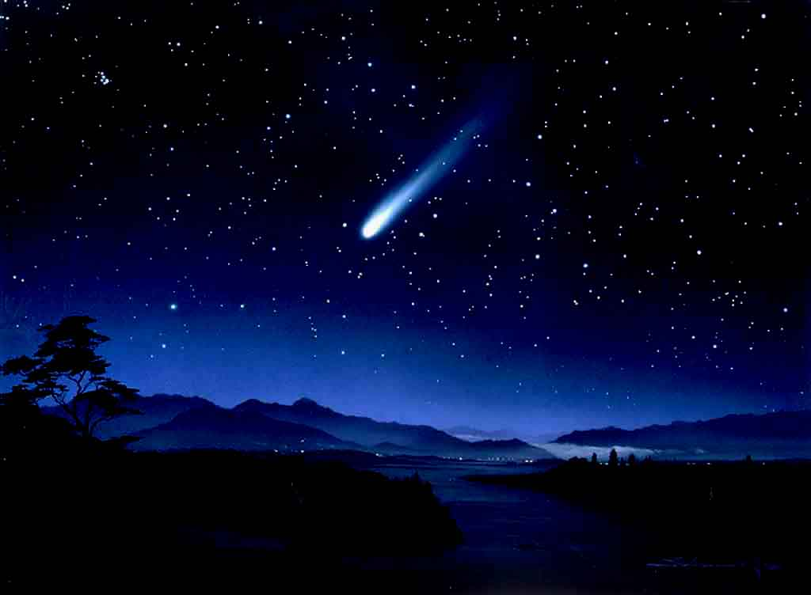
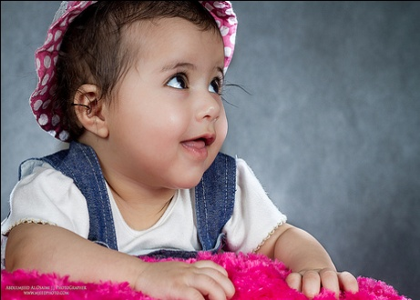
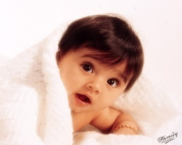
শিশুটি দেখতে পাচ্ছে কেন?
Notes:
লেখাগুলো কম্পিউটারে কিভাবে উঠছে তোমরা কী বলতে পারবে?

Slide 8
পরিক্ষণ -1
সহায়ক সামগ্রী: একটি মোমবাতি,সমান ছিদ্র করা শক্ত কালো কাগজ বোর্ড, আঠা বা স্কচটেপ ,দিয়াশলাই বক্স ।
কার্য পদ্ধতি
চিত্র-১
চিত্র-২
▫ (চিত্র-১)ন্যায় ৩টি ছিদ্রযুক্ত কাগজের বোর্ড গুলোকে এমন ভাবে সাজাও যেন ছিদ্রগলো সরল রেখা বরাবর থাকে
▫ ছিদ্র বরাবর একটি মোমবাতি জ্বালিয়ে রাখো ।
▫ অপর দিক থেকে ছিদ্র দিয়ে তাকাও ।
▫ একটি বোর্ডকে কিছুটা সরিয়ে (চিত্র-২) মোমবাতির দিকে তাকাও এবং ফলাফল নিম্নের ছক অনুযায়ী লেখ ।
নল | বস্তু দেখা যায়
সোজা
বাঁকা
শিক্ষার্থীরা ভিডিও টি দেখবে
Notes:
পরীক্ষণটি সম্মানিত শিক্ষক কাজটি ক্লাসে করে নিতে পারেন এবং সেক্ষেত্রে আগে থেকেই উপকরণ গুলো সংগ্রহে রাখা যেতে পারে । কাজটি দলীয় ভাবে সম্পন্ন করা যেতে পারে । সেক্ষেত্রে হাইড করা স্লাইডটির ভিডিওটি দেখানো যেতে পারে ।

Slide 9
পরিক্ষণ: আলো কীভাবে চলে তা জানা
সহায়ক সামগ্রী: একটি মোমবাতি , আঠা ,কালো কাগজের একটি বড় কোনক ,দিয়াশলাই বক্স ।
কার্য পদ্ধতি
চিত্রের ন্যায় একটি বড় কোনক এবং বাঁকা নল তৈরি কর ।
ভিতরে মোমবাতি রেখে কোনকের উপর থেকে মোমবাতির দিকে তাকাও আবার বাঁকা নলটি লাগিয়ে মোমবাতির দিকে তাঁকিয়ে নিচের ছকটি পূরণ কর
নল | বস্তু দেখা যায়
সোজা
বাঁকা
শিক্ষার্থীদেরকে ভিডিওটি দেখাতে পারেন
Notes:
পরীক্ষণটি সম্মানিত শিক্ষক কাজটি ক্লাসে করে নিতে পারেন এবং সেক্ষেত্রে আগে থেকেই উপকরণ গুলো সংগ্রহে রাখা যেতে পারে । উপরের হাইড করা স্লাইডে ভিডিওটি শিক্ষকদের সহায়তার জন্য দেওয়া হয়েছে ।

Slide 10
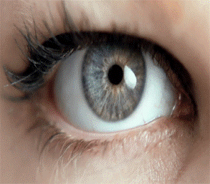
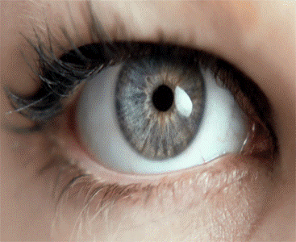
ভালভাবে লক্ষ কর
চিত্র: ০১
চিত্র: ০২
কোন ক্ষেত্রে বাল্বটি দেখা যাবে?
জোড়ায় কাজ
ছবিতে কী ঘটছে জোড়ায় আলোচনা কর এবং খাতায় লেখ
Notes:
জোড়ায় আলোচনা করার জন্য শিক্ষার্থীদের জোড়া গঠন করে দেয়া যেতে পারে ।যেমনঃ দলগুলোকে ( চিত্র: ১ , চিত্র: ২ )আলাদা আলাদা কাজ দেয়া যেতে পারে ।

Slide 11
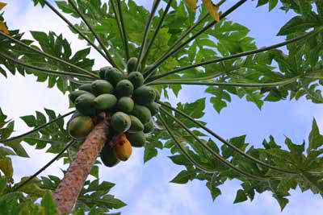
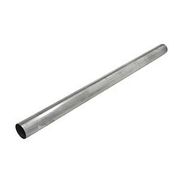
বাড়ির কাজ
একটি পেঁপে গাছের সোজা ডাল বা সোজা নল ব্যবহার করে বস্তু দেখতে পাওয়া যাবে কিনা ব্যাখ্যা করে আনবে
Notes:
শিক্ষার্থীরা খাতায় প্রশ্ন তুলে নিয়ে যাবে এবং কারণ ব্যাখ্যা করে আনবে । ১০ টি বাক্যে উল্লেখ করে দেওয়া যেতে পারে ।

Slide 12
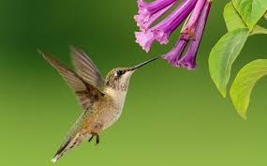
ab¨ev`

